Slide 1

Participação e controle social na Política Nacional de Atenção às Pessoas com Doenças Raras
Objetivo: Fiscalizar as ações promovidas pelo Poder Público e promover seu aperfeiçoamento.
22 de Outubro de 2019 – Amigos Múltiplos pela Esclerose (AME) | Todos Direitos Reservados

Slide 2
Participação e controle social
=
Envolvimento do paciente nos processos de ATS (Avaliação de Tecnologias em Saúde)
22 de Outubro de 2019 – Amigos Múltiplos pela Esclerose (AME) | Todos Direitos Reservados

Slide 3
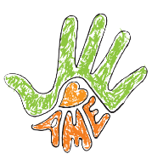
Qual o impacto do envolvimento do paciente?
Organização Mundial da Saúde
OMS (2016)
“o processo de capacitação de pacientes, famílias, prestadores de cuidados e prestadores de cuidados de saúde, para facilitar e apoiar o envolvimento ativo dos pacientes em seus próprios cuidados, a fim de melhorar a segurança, a qualidade e a atenção centrada nas pessoas nos cuidados de saúde. ”.
Quais possíveis ganhos no envolvimento do paciente? O que podemos agregar ao processo atual?

Slide 4
Qual o impacto do envolvimento do paciente?
Existem muitas definições de envolvimento dos pacientes, mas todas compartilham um tema subjacente: a facilitação e o fortalecimento do papel daqueles que utilizam os serviços como co-produtores de saúde e políticas e práticas de assistência à saúde "
Quais possíveis ganhos no envolvimento do paciente? O que podemos agregar ao processo atual?

Slide 5
Avaliação de Tecnologias em Saúde (ATS)
Processo de investigação das consequências clínicas, econômicas e sociais da utilização das tecnologias em saúde.
Entendem-se como tecnologias em saúde: medicamentos, equipamentos e procedimentos técnicos, sistemas organizacionais, educacionais, de informação e de suporte e os programas e protocolos assistenciais, por meio dos quais a atenção e os cuidados com a saúde são prestados à população.
22 de Outubro de 2019 – Amigos Múltiplos pela Esclerose (AME) | Todos Direitos Reservados

Slide 6
Envolvimento do Paciente
Pacientes podem:
contribuir com dados para pesquisa
incorporar a perspectiva do paciente em julgamentos e análises científicas
estar envolvido nos processo de recomendação
desempenhar um papel na governança.
Destacar a importância relativa dos vários critérios de decisão que devem ser considerados, como resultados de saúde, equidade, igualdade, legal, ética, psicossocial.
Quais possíveis ganhos no envolvimento do paciente? O que podemos agregar ao processo atual?

Slide 7
Envolvimento do Paciente
Para garantir que suas prioridades sejam levadas em consideração, os pacientes devem fornecer informações aos tomadores de decisão em todas as etapas do processo de ATS
Quais possíveis ganhos no envolvimento do paciente? O que podemos agregar ao processo atual?

Slide 8
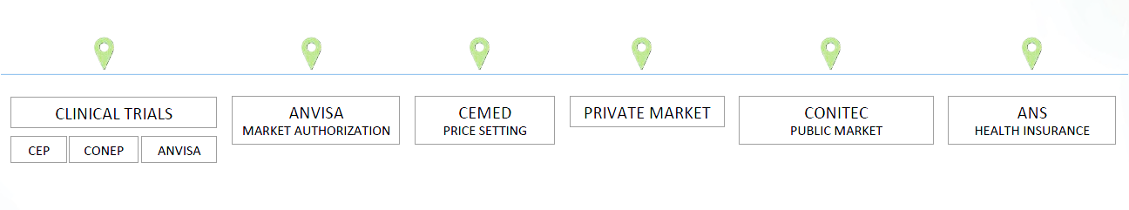
Por enquanto?

Slide 9
Envolvimento do Paciente
O papel do paciente começa antes que um novo medicamento seja desenvolvido e pode continuar por todas as etapas do processo
Quais possíveis ganhos no envolvimento do paciente? O que podemos agregar ao processo atual?

Slide 10
Envolvimento do Paciente
Barreiras:
Transparência
Falta de Critérios Claros para Priorização e Definição de Metodologias de ATS.
Equidade Representativa (apenas 01 cadeira, dentre 13)
Posição Fixa, com suplentes pre-definidos
Quais possíveis ganhos no envolvimento do paciente? O que podemos agregar ao processo atual?

Slide 11
Envolvimento do Paciente
Encaminhamentos?
Transparência /
Transmissão Ao Vivo?
Falta de Critérios Claros para Priorização e Definição de Metodologias de ATS.
Definição de Critérios / Uso de diferentes metodologias com foco no Valor (MCDA?)
Equidade Representativa (apenas 01 cadeira, dentre 13) e Posição Fixa, com suplentes pre-definidos /
Cadeira Rotativa?
Grupo de Trabalho com Representações do Paciente?
Quais possíveis ganhos no envolvimento do paciente? O que podemos agregar ao processo atual?

Slide 12
Envolvimento do Paciente
Referências:
Health Technology Assessment International (2014) ‘Values and Quality Standards for Patient Involvement in HTA’. Retrieved 1st March 2016, from http://www.htai.org/fileadmin/HTAi_Files/ISG/PatientInvolvement/v2_files/Info/PCISG-Info-ValuesandStandards-30-Jun14.pdf
Health Technology Assessment International (2015) ‘For Patients and Patient Groups’. Retrieved 1st March 2016, from http://www.htai.org/interest-groups/patient-and-citizen-involvement/resources/for-patients-and-patient-groups.html
Health Technology Assessment International (2014) Completing a patient group submission template: Guidance for patient organisations. Retrieved 1st March 2016, from http://www.htai.org/fileadmin/HTAi_Files/ISG/PatientInvolvement/v2_files/Resource/PCISG-Resource-GuidanceandChecklist-Dec14.pdf
https://www.ispor.org/strategic-initiatives/patient-initiatives
https://www.eupati.eu/health-technology-assessment/patient-involvement-in-the-hta-decision-making-process/amp/
Quais possíveis ganhos no envolvimento do paciente? O que podemos agregar ao processo atual?

Slide 13
CONTATO
GUSTAVO SAN MARTIN
(11) 99700-2800
gustavo@amigosmultiplos.org.br

